Slide 1

Università degli Studi di Salerno
Dipartimento di Informatica
Tesi di Laurea in Informatica
a.a. 2019/2020
Progettazione e sviluppo di una Web App per vendere servizi e interazione con un sistema di pagamento
Relatore: Candidato:
Prof. De Prisco Roberto Santonastaso Manlio 0512105404

Slide 2
outline
Introduzione
Tecnologie Usate
Realizzazione della Web App
Integrare la modalità di pagamento
Conclusioni e Sviluppi futuri
18/12/2020
Progettazione e sviluppo di una Web App per vendere servizi e interazione con il sistema di pagamento

Slide 3
Introduzione
Fino a qualche anno fa limitavano l’utilizzo del web
Impossibilità di possedere dispositivi connessi alla rete
Poca familiarità con il mondo web
Mancanza di contatto
Oggi la situazione è diversa
Trattamento dei dati
Metodi di pagamento
18/12/2020
Progettazione e sviluppo di una Web App per vendere servizi e interazione con il sistema di pagamento

Slide 4


Introduzione
L’obiettivo principale del progetto è la realizzazione di una piattaforma web che permetta a un utente che voglia offrire un qualunque servizio di creare un account nel quale inserire le notizie inerenti tale servizio e renderle visibili ai clienti abbonati.
Il sito web realizzato ha diversi vantaggi
Comodità di informarsi a casa propria
Abbonarsi rapidamente
Maggiore visibilità
Aumento del fatturato
18/12/2020
Progettazione e sviluppo di una Web App per vendere servizi e interazione con il sistema di pagamento

Slide 5







Tecnologie Usate
Gli strumenti utilizzati per realizzare il sito web sono
  Apache Tomcat
  MySQL
  Bootstrap
  HTML, CSS, JavaScript
  AJAX
  JAVA
  API PayPal
18/12/2020
Progettazione e sviluppo di una Web App per vendere servizi e interazione con il sistema di pagamento

Slide 6
Realizzazione della Web App
Indipendentemente dal ciclo delle attività di un progetto, è necessario suddividere lo sviluppo in 3 sezione distinte:
DBMS
Schema Entità-Relazione
Back-end
Architettura a 3 livelli
Front-end
La scelta del template
18/12/2020
Progettazione e sviluppo di una Web App per vendere servizi e interazione con il sistema di pagamento

Slide 7
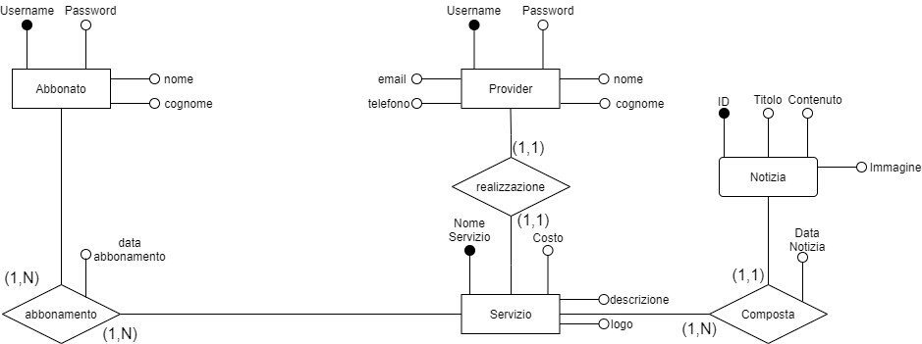

Schema E-R
In uno schema E-R ci sono 3 concetti fondamentali
Entità: corrispondono a classi di oggetti nel mondo reale che hanno proprietà comuni
Attributi: ogni entità ha delle proprietà
Username
Relazioni: legami logici tra entità
Realizzazione
Altri concetti dello schema E-R:
Entità debole
Relazioni ricorsive
Attributi composti
non sono serviti ai fini dell’applicazione web
18/12/2020
Progettazione e sviluppo di una Web App per vendere servizi e interazione con il sistema di pagamento

Slide 8
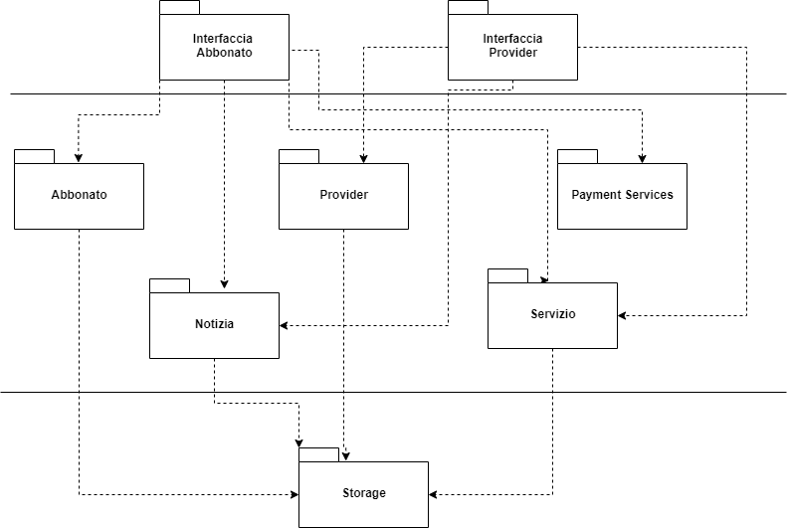
Architettura a 3 livelli
Il sistema viene diviso in 3 livelli:
Presentazione
Abbonato
Provider
Applicazione
Classi
Dati
Classi DAO
18/12/2020
Progettazione e sviluppo di una Web App per vendere servizi e interazione con il sistema di pagamento

Slide 9
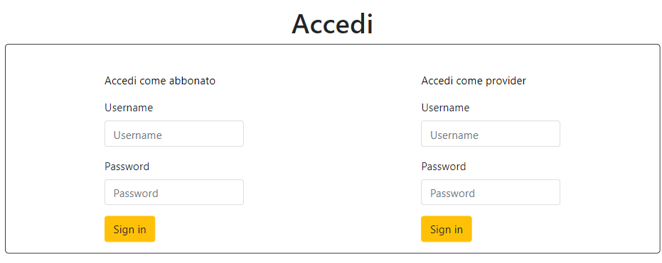
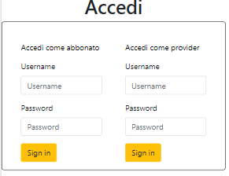


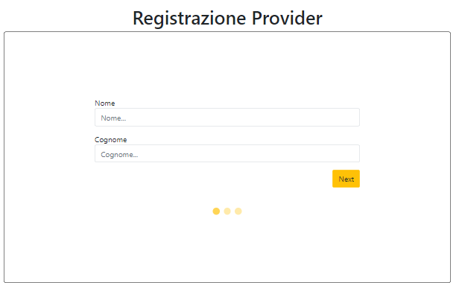
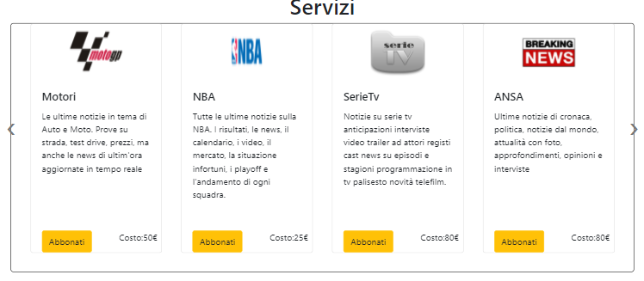
La Scelta Del Template
Visione Desktop
Visione Mobile
Si è deciso di utilizzare un template
Responsive
Bootstrap
Semplice
Icone
Indicazioni
Usabilità
Multiple Step Forms
Carousel-Card
Icone
Indicazioni
Multiple Step Forms
Carousel-Card
18/12/2020
Progettazione e sviluppo di una Web App per vendere servizi e interazione con il sistema di pagamento

Slide 10
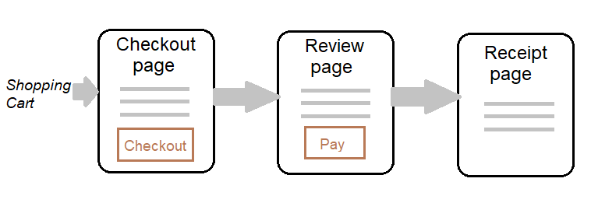
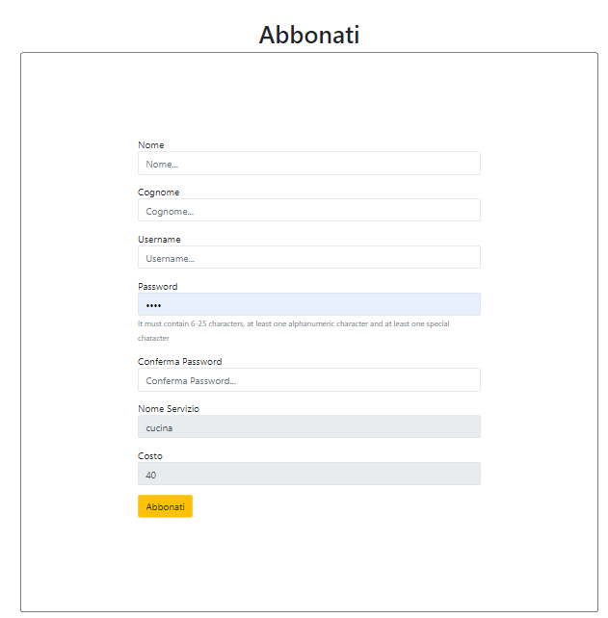
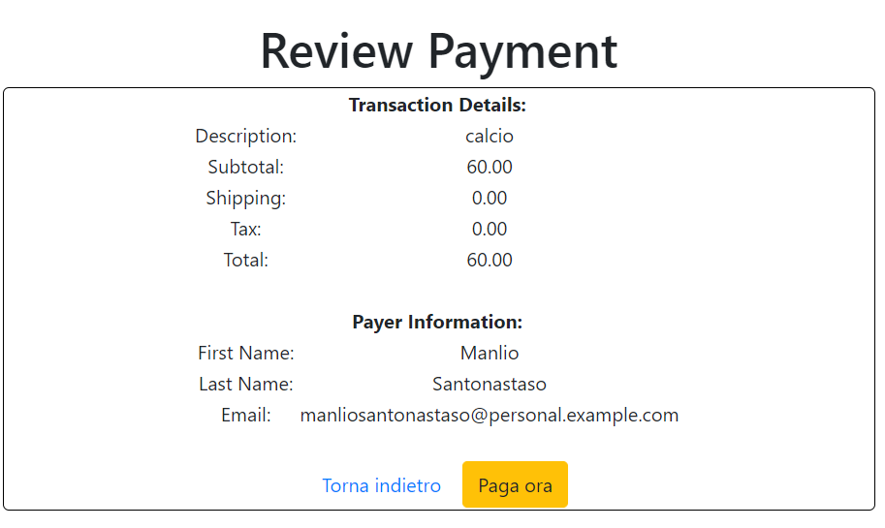
Integrare la modalità di pagamento
Flusso di lavoro standard
Flusso di lavoro realizzato
18/12/2020
Progettazione e sviluppo di una Web App per vendere servizi e interazione con il sistema di pagamento

Slide 11
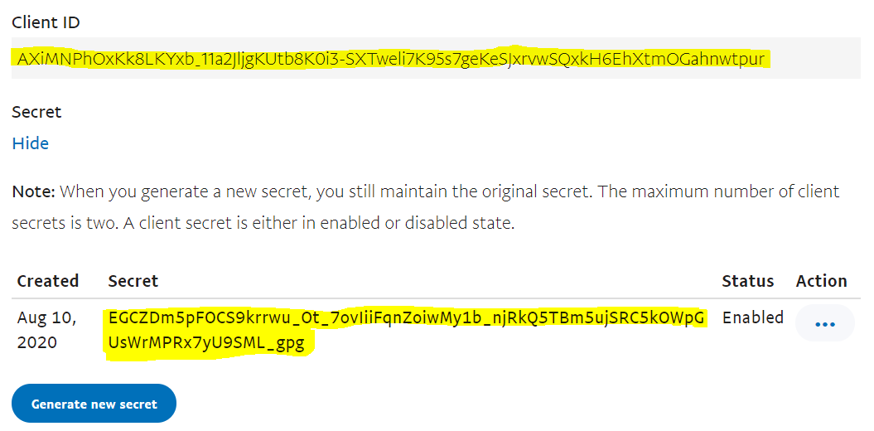
Integrare la modalità di pagamento
La classe PaymentServices funge da livello intermedio tra le servlet Java e il server PayPal e incapsula le chiamate API all’SDK PayPal
La classe contiene due metodi pubblici:
AuthorizePayment
ExecutePayment
La classe ha 3 costanti
ClientID
Codice segreto
Modalità
Estrapolati
18/12/2020
Progettazione e sviluppo di una Web App per vendere servizi e interazione con il sistema di pagamento

Slide 12
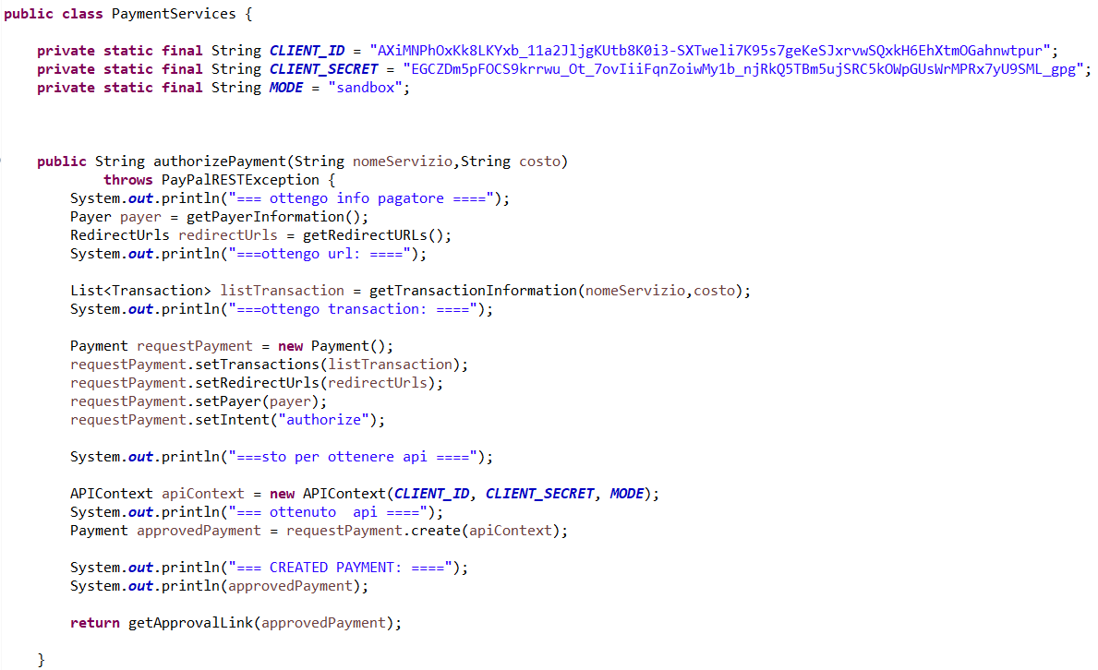
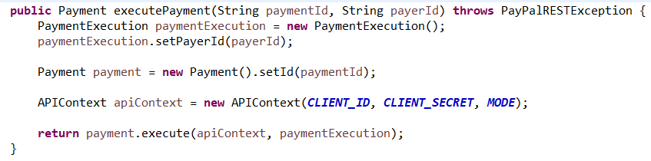
Integrare la modalità di pagamento
Il metodo authorizePayment
Info sul pagatore
URL
Informazioni sulla transazione
Link
Il metodo executePayment
Recupera le informazioni del
Pagatore
Chiama il metodo execute.
18/12/2020
Progettazione e sviluppo di una Web App per vendere servizi e interazione con il sistema di pagamento

Slide 13
Conclusioni e sviluppi futuri
Il sito realizzato porta diversi benefici
Riduzione dei costi
Internalizzazione del brand
Incremento del fatturato
Obiettivi realizzati
Integrazione social
Compatibilità con diversi dispositivi mobili
Modalità pagamento
Sviluppi futuri sono
Operazione «disdetta»
Operazione «ulteriore servizio»
Applicazione per smartphone
Modifiche al database
Approccio ibrido
18/12/2020
Progettazione e sviluppo di una Web App per vendere servizi e interazione con il sistema di pagamento

Slide 14

Grazie per l’attenzione
18/12/2020
Progettazione e sviluppo di una Web App per vendere servizi e interazione con il sistema di pagamento

